Slide 1
概念モデリング 思考系UMLモデリングエクササイズ 演習7「新幹線の停車駅」をモデル化する

Slide 2

題材書籍の紹介
思考系UMLモデリング即効エクササイズ
―モデ力を鍛える13の自主トレメニュー
出版社 ‏ : ‎ 翔泳社 (2004/7/1)
ISBN-13 ‏ : ‎ 978-4798107127

Slide 3
演習7
「新幹線の停車駅」をモデル化する

Slide 4
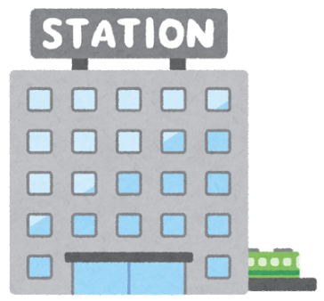


状況理解
新幹線は便によって、 どこの駅に何時に停車/出発するか決まっている
新大阪駅
・到着：9:30
京都駅
・到着/出発 ：9:16
名古屋駅
・到着：8:39 ・出発：8:41
新横浜駅
・出発：7:18
品川駅
・出発：7:07
東京駅
・出発：7:00
のぞみ 203号
東京発・新大阪行き

Slide 5
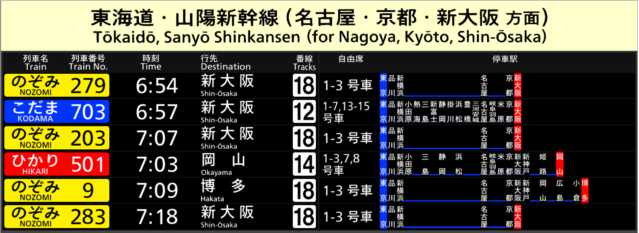
状況理解
当日の電光掲示板を見ると下記情報がわかる
実際の出発時刻（遅延があるかもしれない）
何番線到着
発車標シミュレーターを利用して電光掲示板画像作成 http://r113.sakura.ne.jp/p/hasshahyo/index.htm

